Slide 1

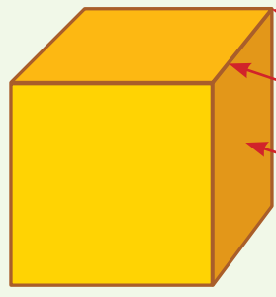
TIẾT 102. KHỐI LẬP PHƯƠNG. KHỐI HỘP CHỮ NHẬT
a) Khối lập phương
Đỉnh
Cạnh
Mặt
Khối lập phương có 8 đỉnh, 12 cạnh, 6 mặt. Các mặt của khối lập phương đều là hình vuông.

Slide 2

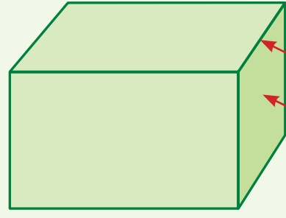
a) Khối hộp chữ nhật
Đỉnh
Cạnh
Mặt
Khối hộp chữ nhật có 8 đỉnh, 12 cạnh, 6 mặt. Các mặt của khối hộp chữ nhật đều là hình chữ nhật.

